Slide 1
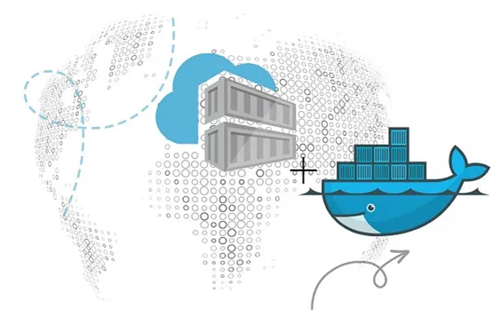
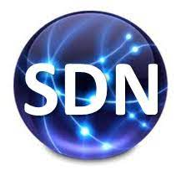
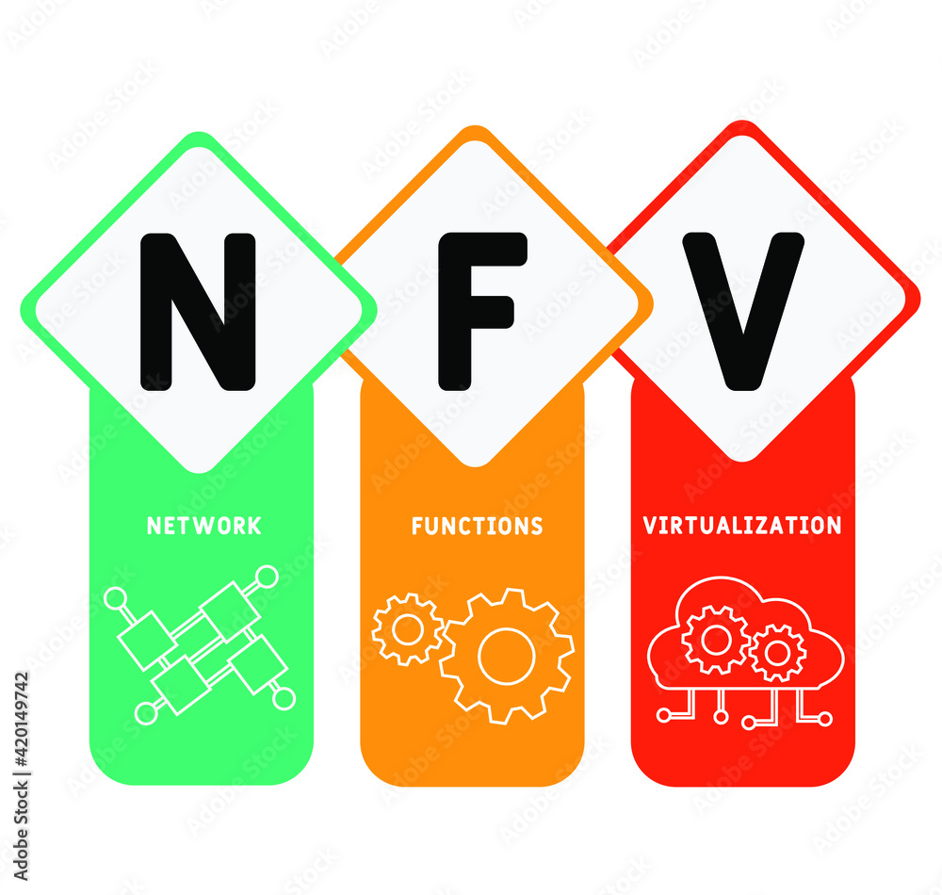
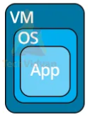


Komunikasi Data &&& Jaringan Komputer
Network Communication
PDS
Computer Vision
Transmisi Data
Pengkodean Data
Teknik Komunikasi Data Digital
Data Link Control
Multiplexing
Switching
Medium Access Sublayer
Multiple Access Control (MAC) Protocols
Network Layer
@ P. Siagian
Switching
https://github.com/siagianp
https://www.youtube.com/@AmelOline/videos
https://github.com/amelcharolinesgn2/IoT_simulator-mqtt-NodeRed
github.com/amelcharolinesgn2/ANJAR

Slide 2
Bridging dan Switching
Filtering traffic berdasarkan MAC Address yang dilakukan bridges.
Contoh jaringan yang di bridging
Protocol independent
Spanning tree Protocol
Eliminasi bridging loops dengan spanning tree protocol
Memonitor traffic pada network yang di bridging
Filtering traffic berdasarkan MAC Address yang dilakukan Switch.
Full duplex operation
Mode of operation
Cut Trough
Store and forward
Fragment free
VLAN Technology
Trunking
Monitoring traffic
Membangun bentuk Local Area Network sederhana dengan menggunakan bridge dan switch

Slide 3
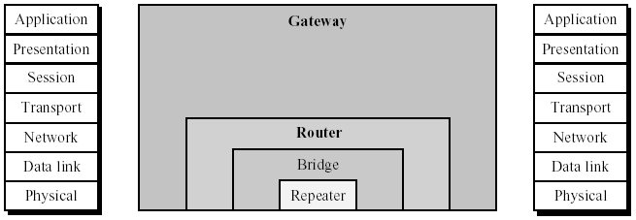
Memperluas Jangkauan LAN
3

Slide 4
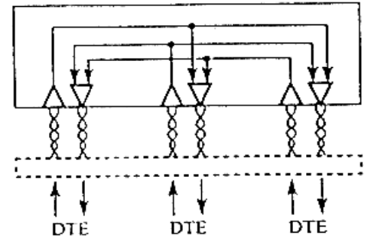
Repeater (Hub)
Seluruh DTE pada 10/100Base-T dihubungkan ke repeater (hub), maka repeater dibuat sedemikian rupa agar jaringan dapat dipandang sebagai suatu shared network (seperti halnya 10base-5 atau 10base-2)

Slide 5
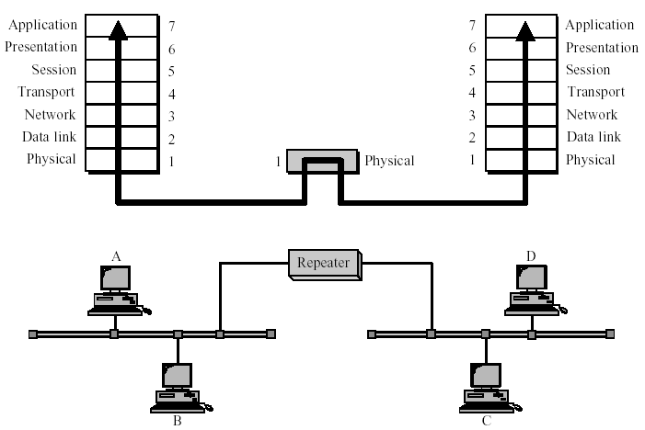
Repeater
Menghubungkan dua segmen LAN yang setipe
Memperkuat sinyal dari satu segmen ke segmen yang lain
Noise dan collision ikut disebarkan (tdk dapat memecah collision domain)
Tidak mengerti format paket
Known as hub

Slide 6
Bridge
Perangkat layer 2
Menghubungkan dua segmen LAN (bisa berbeda tipe)
Mem-forward frame bila perlu
Dapat mengenal alamat hardware dan melakukan filtering terhadapnya
Noise dan collision tidak ikut disebarkan (tidak diforward)
Broadcast/multicast traffic diforward ke seluruh port
Memungkinkan transmisi beberapa frame secara independent
Bisa memecah collision domain tetapi tidak dapat memecah broadcast domain
6

Slide 7
Types of Bridges
Local bridges provide a direct connection between multiple LAN segments in the same area.
Remote bridges connect multiple LAN segments in different areas, usually over telecommunications lines

Slide 8
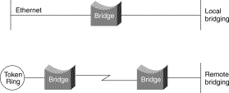
Types of Bridges
Local and Remote Bridges Connect LAN Segments in Specific Areas

Slide 9
Sebuah bridge dapat:
menghubungkan segmen network
memfilter traffic dengan membaca packet addressnya
menghubungkan network yang berbeda (Ethernet dan Token Ring) jika level protokol yang lebih tingginya sama atau bisa ditranslasikan
Ethernet
bridge
Token Ring

Slide 10
Sebuah bridge tidak dapat:
menentukan jalur mana yang paling efisien untuk mentransmisikan data
menyediakan fungsi traffic management (melewatkan kemacetan)
Fungsi-fungsi bridge dapat dilakukan oleh sebuah server atau device bridge mandiri.
Aturan umumnya adalah tidak boleh ada lebih dari empat bridge pada satu LAN.

Slide 11
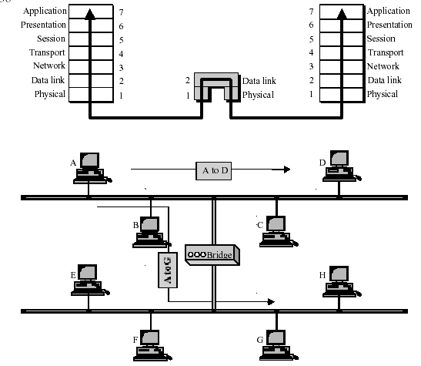
11

Slide 12
Algoritma pada Bridge
Listen in promiscuous mode
It learns all of the traffics that come to its ports
Mengamati source address dari frame yang masuk
Bridge menggunakan source address untuk dapat mengetahui lokasi suatu komputer

Slide 13
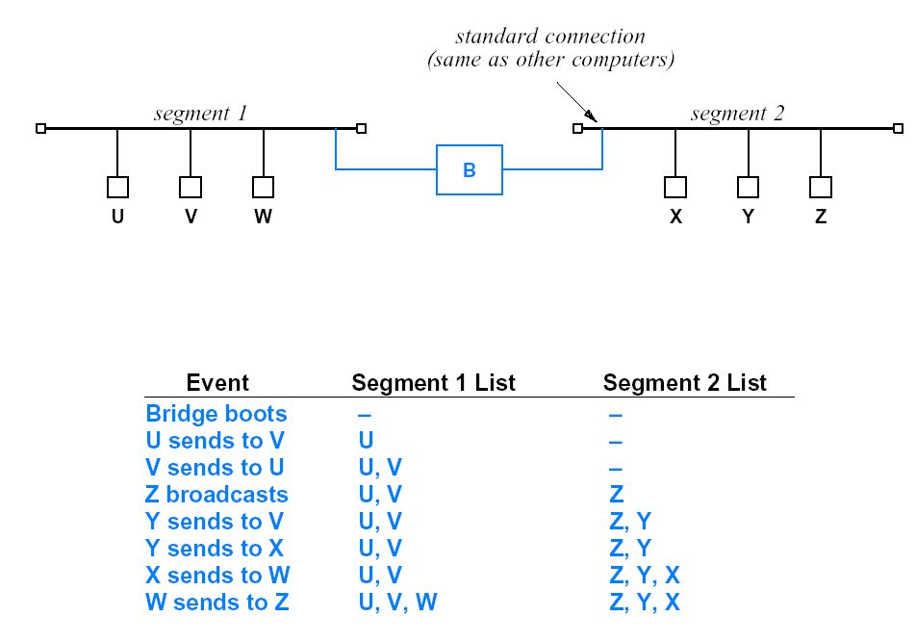
Ilustrasi pembelajaran yang dilakukan oleh suatu Bridge

Slide 14
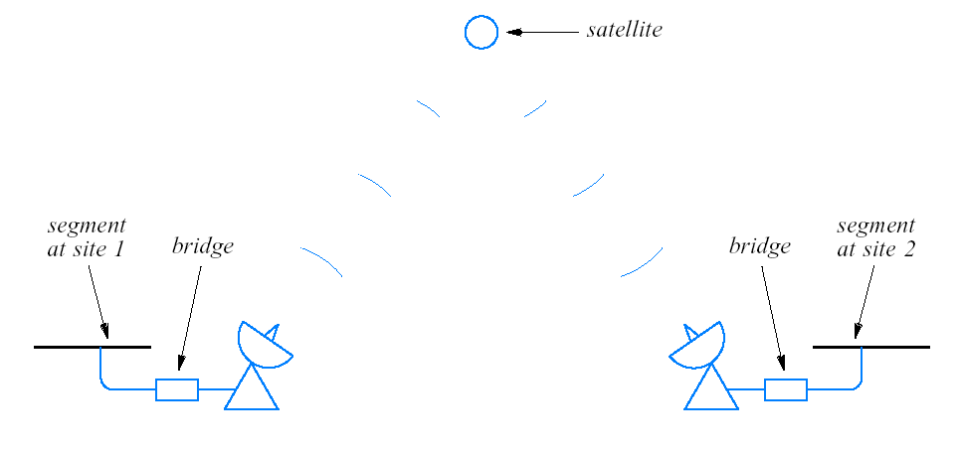
Satellite Bridging

Slide 15
Beberapa jenis bridge:
Transparent (learning) bridge
Biasa digunakan pada jaringan Ethernet
Bridge dapat mengisi tabel forwarding-nya melalui pembelajaran sendiri (dengan mengamati alamat sumber)
Rawan terhadap masalah loop di jaringan
Source-routing bridge
Biasa digunakan pada jaringan Token Ring
Bridge sumber paket menentukan sendiri bridge dan LAN mana yang harus ditempuh oleh paket agar sampai ke tujuan
Bisa digunakan pula untuk mencegah loop pada jaringan menggunakan bridge
Cara lain untuk mencegah loop adalah dengan menerapkan Spanning Three Algorithm
Translation Bridge
Menghubungkan dua jaringan yang berbeda arsitektur
Misalnya antara Token Ring dengan Ethernet

Slide 16
Spanning Tree Algorithm pada Bridge
Jaringan yang menggunakan bridge tidak boleh membentuk suatu cycle (loop tertutup)
Untuk mencegah adanya cycle, pada bridge diterapkan spanning tree algorithm
Memungkinkan suatu bridge untuk mengenali bridge yang lain
Dapat memutuskan cyles
Walaupun secara fisik topologinya bisa berbentuk loop tertutup
Loop

Slide 17
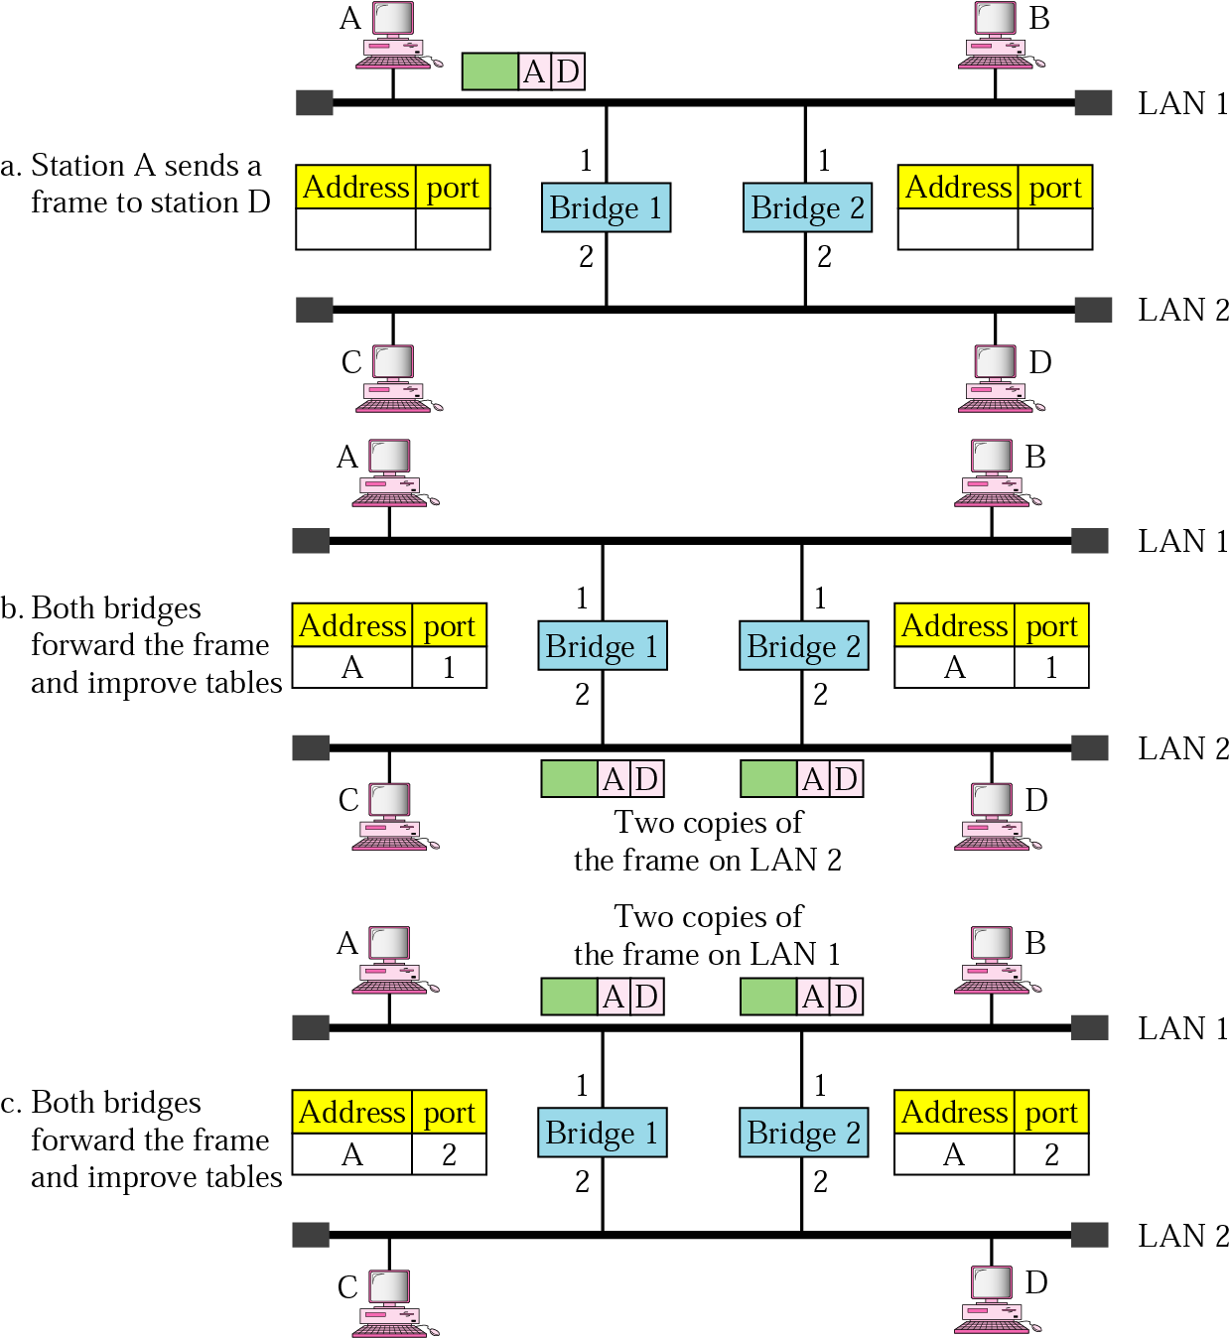
Loop problem

Slide 18
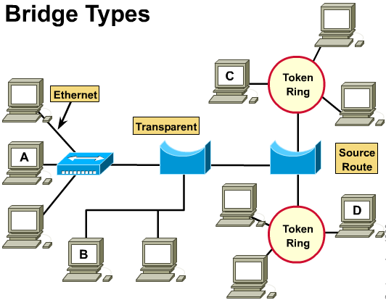

Slide 19
Switch
Mampu mengenali frame (perangkat layer 2)
Mengenali alamat
Hanya mem-forward jika diperlukan
Memungkinkan lebih dari satu pasang komputer berkomunikasi pada saat yang bersamaan

Slide 20
Perbedaan antara hub dan switch
Hub: shared media access
Switch: selective access

Slide 21
Beberapa terminologi
Layer-2 switch (two-layer switch) adalah bridge yang memiliki banyak interface (multiport bridge) dan dirancang agar memiliki kecepatan yang lebih baik daripada bridge
Layer-3 switch (three-layer switch) adalah router yang rancangannya lebih ditingkatkan agar memiliki kinerja lebih baik daripada router biasa
Layer-3 switch dapat menerima, mengolah dan mendistribusikan (dispatch) paket jauh lebih cepat daripada router biasa

Slide 22
What is Layer-2 switching?
Hardware based
Menggunakan MAC address untuk melakukan penapisan (filtering)
Switching berlangsung dengan cepat karena switch tidak memeriksa informasi header network layer
Hanya melihat hardware address sebelum memutuskan mem-forward frame atau men-dropnya
Dapat digunakan untuk memecah collision domain
Menaikkan bandwidth untuk setiap user karena setiap koneksi (interface) ke switch merupakan suatu collision domain sendiri sehingga kita dapat menghubungkan beberapa perangkat ke setiap interface

Slide 23
Keterbatasan Layer-2 Switching
Tidak dapat memecah broadcast domain
Switch akan mem-forward frame broadcast (juga multicast) ke seluruh port yang ada pada switch
Agar switch hanya mem-forward frame broadcast kepada port tertentu, dapat dibuat suatu Virtual LAN (VLAN)
Bila ukuran jaringan semakin besar dapat menyebabkan masalah besar juga akibat
Trafik broadcast dan multicast
Konvergensi spanning tree yang lambat
Karena masalah-masalah inilah maka layer-2 switching tidak dapat menggantikan peran router dalam suatu internetwork

Slide 24
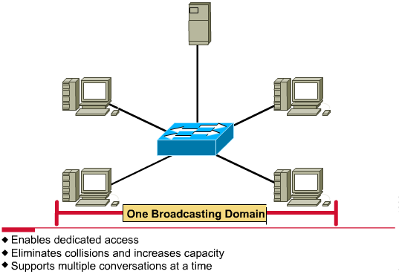

Slide 25
Bridging vs Layer-2 Switching
Meskipun layer-2 switching dapat dianggap sebagai multiport bridge, tetapi ada perbedaan mendasar yang perlu diketahui yaitu:
Bridge berbasis software sedangkan layer-2 switch berbasis hardware dalam menentukan keputusan filtering
Setiap bridge hanya memiliki satu spaning tree sedangkan switch bisa banyak
Bridge hanya maksimum memiliki 16 port sedangan switch bisa memiliki ratusan port

Slide 26
Fungsi Layer-2 Switching
Address Learning
Mengingat alamat hardware sumber dari frame yang diterima interface-nya serta memasukkan informasi ini ke database MAC
Forward/filter decision
Ketika frame diterima sebuah interface pada switch, switch melihat alamat hardware tujuan lalu mencari interface keluar pada database MAC-nya
Loop avoidance
Jika ada multiple connection antar switch untuk keperluan redudancy, maka dapat terjadi loop, untuk mencegahnya digunakan spanning tree protocol (STP)

Slide 27
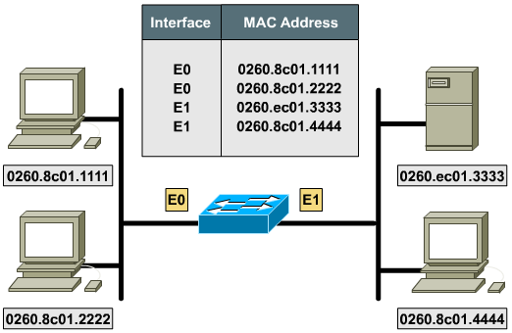
Switching Table

Slide 28
Loop avoidance
Link redundant antar switch memang bermanfaat, tetapi ada beberapa masalah serius yang bisa timbul bila tidak ada mekanisme loop avoidance:
Switch bisa membanjiri jaringan oleh trafik broadcast (broadcast storm)
28

Slide 29
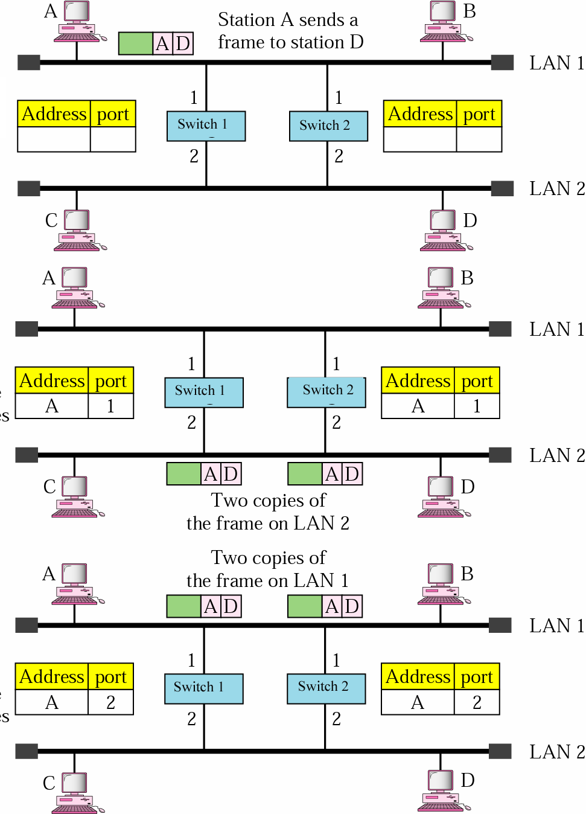
Loop Avoidance (2)
Bisa terdapat lebih dari satu frame yang sama yang beredar pada jaringan multisegment
Menimbulkan kebingungan pada pengisian tabel MAC akibat switch dapat menerima frame dari beberapa link
Switch jadi tidak mampu mem-forward frame karena switch terus melakukan updating terhadap tabel MAC → ini disebut thrashing the MAC table

Slide 30
Loop Avoidance (3)
Bisa terjadi multiple loop di dalam jaringan
Ada loop di dalam loop
Bila ada broadcast storm, maka switch tidak dapat lagi melakukan packet switching
Spanning-Tree Protocol dibuat untuk menanggulangi kemungkinan adanya loop di jaringan

Slide 31
Spanning-Tree Protocol (STP)
Dibuat pertama kali oleh Digital Equipment Corporation (DEC) [sekarang Compaq]
Lalu IEEE membuat versi STP yang disebut 802.1d
Tidak kompatibel dengan versi DEC
Seluruh switch Cisco menjalankan STP versi IEEE802.1d
Fungsi utama STP adalah mencegah adanya loop pada jaringan layer-2 (baik menggunakan bridge maupun switch)
STP secara terus menerus memantau seluruh link pada jaringan agar tidak terjadi loop dengan mematikan link-link redundant

Slide 32
Cara kerja STP
STP akan memutuskan (shut down) link redundant pada jaringan agar tidak ada loop pada jaringan
Caranya dengan terlebih dulu memilih suatu root bridge
Root bridge akan menentukan topologi jaringan
Hanya boleh ada satu root bridge pada suatu jaringan tertentu
Port root bridge disebut designated ports yang disebut bekerja dalam keadaan forwarding-state
Port fowading-state akan menerima dan mengirimkan trafik
Switch lain yang ada di dalam jaringan disebut nonroot bridge

Slide 33
Port pada nonroot bridge yang memiliki jalur ke arah root bridge paling murah disebut root port dan akan digunakan untuk mengirim dan menerima trafik
Cost suatu link ditentukan berdasarkan bandwidth link tersebut
Link yang berkecepatan tinggi (bandwidth lebar) akan memiliki cost yang lebih murah daripada link yang berkecepatan lebih rendah
Port yang jalur menuju root bridge-nya paling murah disebut designated port
Port lainnya dianggap nondesignated port dan tidak akan digunakan untuk menerima maupun mengirimkan trafik
Port ini disebut berada dalam mode blocking

Slide 34
Cara memilih root bridge
Switch atau bridge yang menjalankan STP akan bertukar informasi menggunakan Bridge Protocol Data Units (BPDU)
BPDU mengirimkan pesan-pesan konfigurasi (configuration message) menggunakan frame multicast
Bridge ID dari setiap perangkat dikirimkan ke perangkat lain menggunakan BPDU
Bridge ID digunakan untuk menentukan root bridge dan root port
Bridge ID berukuran 8 byte dan mengikutsertakan prioritas serta MAC address dari perangkat yang bersangkutan
Prioritas default pada seluruh perangkat yang menjalankan STP versi IEEE adalah 32,768

Slide 35
Cara memilih root bridge (2)
Penentuan root bridge dilakukan dengan melihat prioritas bridge dan MAC address
Jika dua switch atau bridge memilki prioritas yang sama, maka barulah MAC address digunakan untuk menentukan mana di antara keduanya yang memiliki prioritas paling rendah
Misalnya ada dua switch A dan B;keduanya memiliki prioritas 32,768 maka MAC address akan digunakan untuk menentukan switch yang prioritasnya paling rendah; misalnya MAC address switch A adalah 0000.0c00.1111.1111 sedangkan MAC address switch B adalah 0000.0c00.2222.2222, maka switch A-lah yang akan dipilih menjadi root bridge

Slide 36
Cara memilih root bridge (3)
Berikut contoh suatu BPDU yang dikirimkan oleh suatu switch Cisco 1900 (BPDU dikirimkan setiap 2 detik (default))
Flags: 0x80 802.3
Status: 0x00
Packet Length:64
Timestamp: 19:33:18.726314 02/28/2000
802.3 Header
Destination: 01:80:c2:00:00:00
Source: 00:b0:64:75:6b:c3
LLC Length: 38
802.2 Logical Link Control (LLC) Header
Dest. SAP: 0x42 802.1 Bridge Spanning Tree
Source SAP: 0x42 802.1 Bridge Spanning Tree
Command: 0x03 Unnumbered Information
802.1 – Bridge Spanning Tree
Protocol Identifier: 0
Protocol Version ID: 0
Message Type: 0 Configuration Message
Flags: %00000000
Root Priority/ID: 0x800 / 00:b0:64:75:6b:c0
Cost of Path to Root: 0x00000000 (0)
Bridge Priority/ID: 0x8000 / 00:b0:64:75:6b:c0
Port Priority/ID: 0x80 /0x03
Message Age: 0/256 seconds
(exactly 0seconds)
Maximum Age: 5120/256 seconds
(exactly 20seconds)
Hello Time: 512/256 seconds
(exactly 2seconds)
Forward Delay: 3840/256 seconds
(exactly 15seconds)
Extra bytes (Padding):
……………… 00 00 00 00 00 00 00 00
Frame Check Sequence: 0x2e006400
This is a root bridge

Slide 37
Cara memilih designated port
Untuk menentukan satu buah atau beberapa port yang akan digunakan untuk berkomunikasi dengan root bridge, yang harus diperhatikan adalah cost dari jalur (path cost)
Tabel di samping menunjukkan cost tipikal jaringan Ethernet
Speed | New IEEE Cost | Original IEEE Cost
10 Gbps | 2 | 1
1 Gbps | 4 | 1
100 Mbps | 19 | 10
10 Mbps | 100 | 100

Slide 38
Kondisi Port Spanning-Tree
Kondisi (state) port yang terdapat pada bridge atau switch dapat bertransisi melalui empat kondisi:
Blocking
Pada kondisi ini bridge/switch tidak akan mem-forward frame pada port tersebut
Port masih bisa “mendengarkan” BPDU
Secara default,seluruh port berada di dalam kondisi blocking bila bridge/switch baru pertama kalai dinyalakan
Listening
Port “mendengarkan” BPDU untuk menjamin tidak ada loop di dalam jaringan sebelum mengirimkan data
Learning
Mempelajari MAC address dan mambangun tabel filter tetapi tidak mem-forward frame
Forwarding
Mengirimkan dan menerima seleuruh data pada port bridge

Slide 39
Kondisi Port Spanning-Tree (2)
Biasanya, port switch berada di dalam kondisi blocking atau forwarding
Forwarding port memiliki cost jalur yang paling rendah ke root bridge
Tetapi, jika terjadi perubahan topologi akibat adanya link yang rusak atau ada penambahan switch, maka port pada suatu switch akan berada dalam kondisi listening dan learning
Blocking port digunakan untukmencegah loop pada jaringan
Ketika suatu switch sudah menentukan jalur terbaik ke root bridge maka seluruh port lain berada di dalam kondisi blocking
Jangan lupa blocked port tetap dapat menerima BPDU
Jika suatu switch menentukan bahwa suatu blocked port akan dijadikan sebagai designated ports, maka switch akan berada di dalam kondisi listening
Pada kondisi ini, switch men-cek seluruh BPDU yang diterima untuk menjamin tidak akan terbentuknya loop bila kondisi suatu port berubah menjadi forwarding

Slide 40
Convergence
Konvergensi terjadi ketika bridge dan switch bertransisi ke kondisi forwarding atau blocking
Selama transisi, tidak ada data yang diforward
Konvergensi penting untuk menjamin seluruh perangkat memiliki database yang sama
Sebelum data dapat di-forward, seluruh perangkat harus di-update
Masalah pada konvergensi adalah waktu yang diperlukan oleh perangkat-perangkat ini untuk melakukan update
Biasanya diperlukan waktu 50 detik untuk berubah dari kondisi blocking ke forwarding
Tidak dianjurkan untuk merubah timer STP, tetapi bila perlu timer dapat disetting
Forward delay adalah waktu yang dibutuhkan oleh suatu port untuk berubah dari kondisi learning ke kondisi forwarding

Slide 41
LAN Switch Type
Latency pada switch dipengaruhi oleh mode switching yang digunakan
Ada tiga macam mode switching, yaitu:
Store and Forward
Seluruh frame harus diperiksa oleh switch,CRC-nya dihitung, lalu dicarikan hardware address tujuannya
Frame dibuang jika :
CRC error
Terlalu pendek
Terlalu panjang
Cut-trough (real time/fast forward)
Frame tidak diperiksa keseluruhan,melainkan apabila hardware address sudah diterima switch langsung mencarikan hardware address tujuan
Fragment Free (Modified Cut-trough)
Pada mode ini, switch hanya mencek frame sampai 64 bytes pertama sebelum mem-forward frame
Hal ini dapat dilakukan karena pada umumnya error terjadi pada 64 bytes pertama
Latency Store and Forward > Latency Fragment Free> Latency Cut-trough

Slide 42
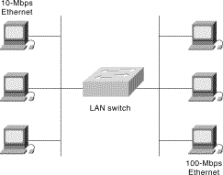
LAN Switch
A LAN Switch Can Link 10-Mbps and 100-Mbps Ethernet Segments

Slide 43
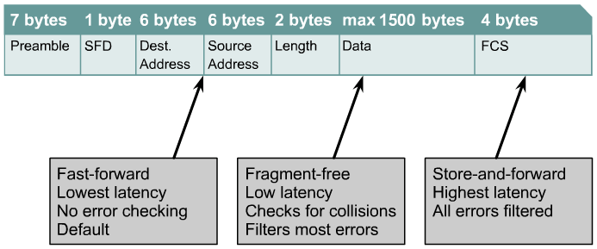

Slide 44
Adaptive Cut Through
Kombinasi antara cut through dan store and forward
Switch menggunakan cut-through sampai tingkat error tertentu
Lalu switch akan menggunakan store and forward

Slide 45
Result Notes
Spanning Tree Protocol disingkat menjadi STP, Merupakan bagian dari standard IEEE 802.1 untuk kontrol media akses.
Berfungsi sebagai protocol untuk pengaturan koneksi dengan menggunakan algoritma spanning tree.
Kelebihan STP dapat menyediakan system jalur backup & juga mencegah loop yang tidak diinginkan pada jaringan yang memiliki beberapa jalur menuju ke satu tujuan dari satu host. Loop terjadi bila ada route/jalur alternative diantara host-host.
Untuk menyiapkan jalur back up, STP membuat status jalur back up menjadi stand by atau diblock. STP hanya membolehkan satu jalur yang active (fungsi pencegahan loop) diantara dua host namun menyiapkan jalur back up bila jalur utama terputus.

Slide 46
Bila "cost" STP berubah atau ada jalur yang terputus, algoritma spanning tree merubah topology spanning tree dan mengaktifkan jalur yang sebelumnya stand by.
Spanning tree memungkinkan desain jaringan untuk memasukkan cadangan (berlebihan) link untuk memberikan jalur cadangan otomatis jika sebuah link aktif gagal, tanpa bahaya jembatan loop, atau kebutuhan untuk manual mengaktifkan / menonaktifkan link cadangan ini.
Jembatan loop harus dihindari karena mereka mengakibatkan banjir jaringan.
STP didasarkan pada algoritma yang ditemukan oleh Radia Perlman sambil bekerja untuk Digital Equipment Corporation

Slide 47
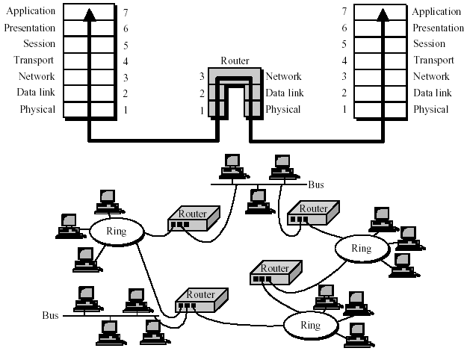
Router

Slide 48
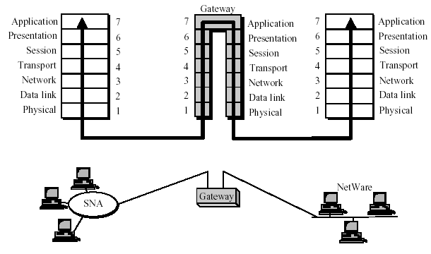
Gateway

